Slide 1
排序算法性能分析
排序算法性能分析
实验分享目录：
1.解题思路简述
2.算法实现的核心伪代码
3.算法测试结果及效率分析
4.在上一步基础上，进行理论与实际效率对比分析
5.求解TOP.K问题
组员：
2022155036 金皓宇
2022155035 孟涛

Slide 2
解题思路简述
相关准备工作：如生成随机数的函数、判断排序是否正确完成的函数以及用于计时的函数
编写五个排序函数，实现选择排序、冒泡排序、插入排序、合并排序和快速排序，实现的方法详见下个部分。
解题思路简述
算法代码
测试与分析
实际对比
求解TOP.K问题

Slide 3
算法实现的核心伪代码
1.选择排序：
for i from 0 to len-1
for j from i+1 to len
find min a[j]//找到最小的a[j]，记录这个j
swap a[i],a[j]
------------------------------------------
2.冒泡排序：
for i from 0 to len
for j from 0 to i
if a[j]<a[j-1]
swap a[j],a[j-1]
3.插入排序：
for i from 1 to len
temp=a[i]
j=i-1
while a[j]>temp
a[j]=a[j-1]
j-=1
a[j+1]=temp
解题思路简述
算法代码
测试与分析
实际对比
求解TOP.K问题

Slide 4
算法实现的核心伪代码
5.快速排序：
函数定义：Quicksort(int a[],int begin,int end)，各参数定义与Mergesort相同。
if begin >end return
key=a[begin]
p1=begin,p2=end
while p2 > p1
while a[p2] >= key & p1 < p2)
p2-=1
swap a[p1],a[p2]
while a[p1] < key & p1 < p2
p1+=1
swap a[p1],a[p2]
Quicksort(a, begin, p1 - 1)
Quicksort(a, p1 + 1, end)
4.合并（归并）排序：
函数定义：Mergesort(int a[],int begin,int end)，其中参数分别为：待排序数组，起点索引，终点索引；Merge(int a[],int begin,int end)，表示将begin到mid，mid+1到end这两段已经排好序的数组进行合并
if begin >end return
mid = (begin+end)/2
Mergesort(a,begin,mid)
Mergesort(a,mid+1,end)
Merge(a,begin,end)
解题思路简述
算法代码
测试与分析
实际对比
求解TOP.K问题

Slide 5
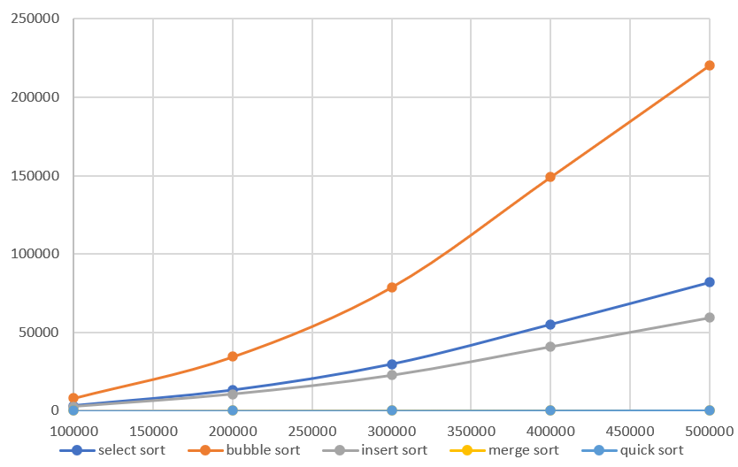
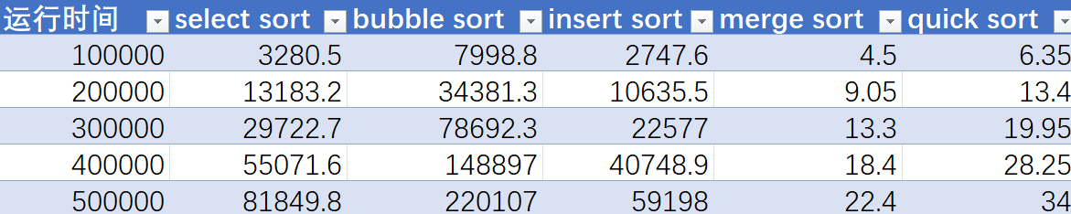
算法测试结果及效率分析
解题思路简述
这五个算法分别在不同大小数据集下的运行效率测试结果如图所示：
绘制成图表如图所示：
算法代码
测试与分析
图：算法的运行效率测试结果
其中，时间的单位为毫秒，sample size表示数组的长度。
实际对比
求解TOP.K问题

Slide 6
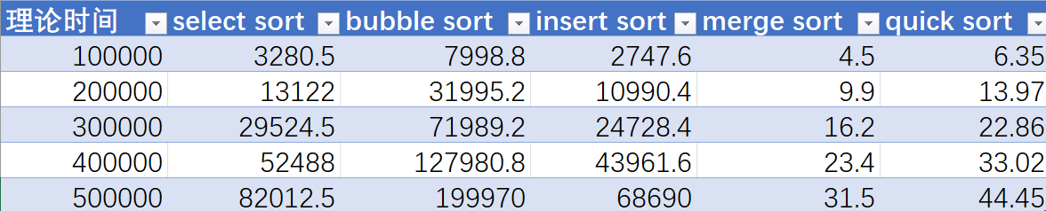
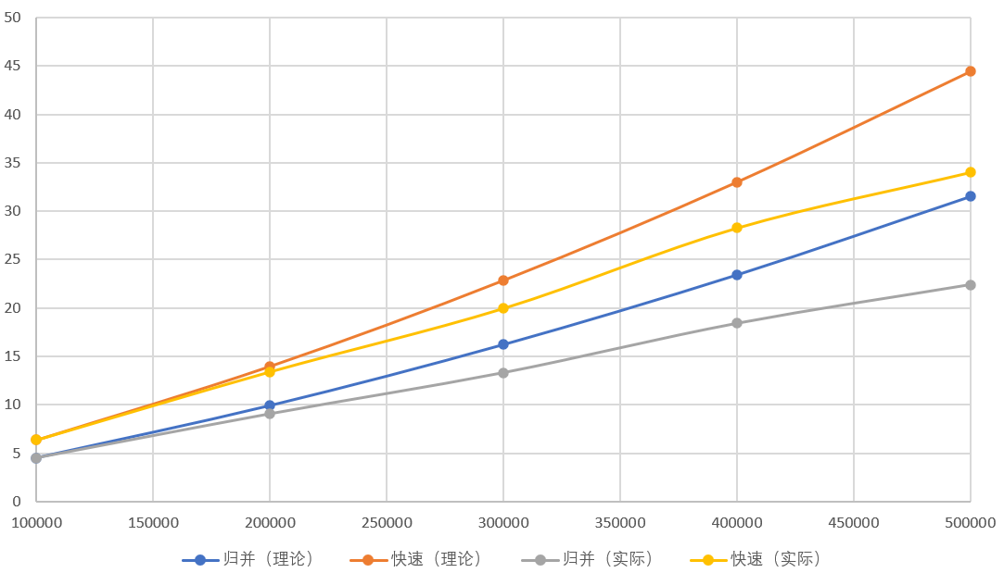
理论与实际效率对比分析
以数据集大小10万为基准，计算各个排序的理论运行效率，结果如图：
解题思路简述
算法代码
图：算法的运行的理论效率
测试与分析
实际对比
求解TOP.K问题
图：理论与实际运行效率的对比

Slide 7
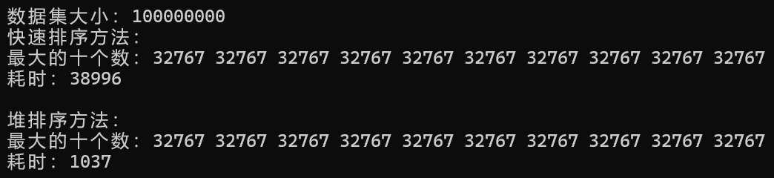
求解TOP.K问题
解题思路简述
结论: 快速排序是一种简单的排序方法，除此之外堆排也可以使用
算法代码
测试与分析
实际对比
图：一千万数据集下的测试结果
求解TOP.K问题

